Slide 1
教宗保祿六世 「民族發展」通諭
趙嘉晟 ZHAO JIASHENG 1155099816
李柯靜 LI KEJING 1155097050

Slide 2
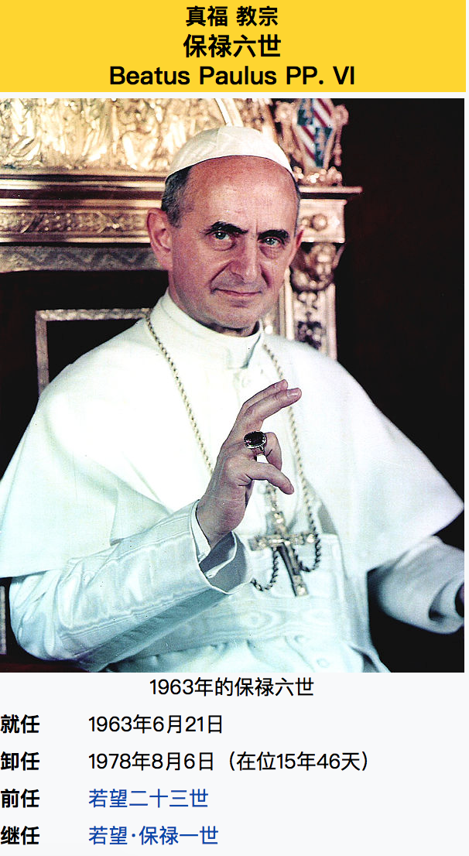
教宗保祿六世1897年9月26日－1978年8月6日
擔任教宗：1963年6月21日到1978年8月6日
2014年10月19被封為真福。
積極參與國際事務
推動基督信徒大公合一的對話:開啟了羅馬教宗國際牧靈訪問旅行的先例。
承若望二十三世的遺志：領導天主教會繼續進行梵二大公會議並實踐大公會議的指示。
到聖地和印度、是首位到聯合國發表談話的教宗
做了貧窮民族的辯護人

Slide 3
教宗保祿六世
「耶穌的教會」（Ecclesiam Suam）通諭：天主教會得以與世人對話，
「民族發展」（Populorum progressio）通諭：
探討了世界上經濟社會全球化的重大問題。
在1970年12月4日短暫訪問香港，並立即在政府大球場主持彌撒
迄今為止唯一一位訪問過香港的教宗
任內結束了第二次梵蒂岡大公會議
名言
我們的時代是一個問題的時代，一個問題很大的時代。在科技的神奇影響下，一切都在經歷著變革。如果我們願意在生活中睜大雙眼，每天都有問題等著我們去研究，去解決。
——1969年5月18日

Slide 4
時代背景
意大利：王国时期: 1861年－1946年
意大利北部逐漸工業化及現代化後——數以百萬計的人民遷移到意大利北部工業發達的區域或國外。
意大利人外移於1913年達到高峰：當年總共有872,598人離開意大利
19世紀最後20年：開始發展殖民勢力
在第一次世界大戰期間：超過600,000意大利人喪生，並造成經濟衰退。
受到1917年俄羅斯革命的影響，動亂在第一次世界大戰結束後接踵而來：
不少傳統右翼及保守派的人士因害怕共產黨及社會主義者會發起革命推翻君主制：建立共產主義政權，擁護一個小型右翼政黨－由墨索里尼領導的國家法西斯黨。
保祿六世：1920年晉鐸。1923年至羅馬教廷任職，被派往聖座駐華沙使館工作。1933年任職於聖座國務院。
墨索里尼成為意大利總理，通過脅迫國會修改選舉法，禁止其他政黨成立及限制言論及出版自由，由此成為一位獨裁者。他在1935年突然入侵埃塞俄比亞，招致國際上的批評，
意大利也因此退出國際聯盟

Slide 5
時代背景
意大利：共和國時期: 1946年至今
保祿六世：1954年出任米蘭總教區總主教。1958年晉升樞機。
意大利在1946年6月2日舉行的公民投票，結果廢除了君主制，之後正式成為意大利共和國。
意大利在1950年加入北大西洋公約組織。
而美國的馬歇爾計劃則幫助意大利經濟復甦直到1960年代：持續的經濟成長也被稱為「經濟奇蹟」。
意大利在1957年成為歐洲經濟共同體的成員，然後在1993年進一步成為歐洲聯盟的成員。
保祿六世：擔任教宗：1963年6月21日到1978年8月6日
戰後的意大利長期由意大利天主教民主黨執政，但政府更替頻繁，內閣經常改組。
1960年代末至1980年代末之間：意大利經歷嚴重的經濟危機及社會動盪，左翼組織的恐怖活動也時有所聞。

Slide 6
「民族發展」通諭
針對的主要問題/面臨的挑戰：
貧富國家之間的差距愈加顯著
主要信息及內容重點：
保證世界永久和平
要求各民族間,保持友愛的正義
推進民族的發展
發展是和平的新名字，
社會發展是為成就人，
國與國之間要發揮休戚相關的精神
第一部分重點：
人性的發展：理性 意志 互相扶助
共同發展：全人類。
每個人人性的發展
為人服務

Slide 7
導言──現代世界的社會問題
民族的發展：
從苦境中解放
分享國家進步的更多利益、重視有才能的人
更大進步的民族發展
為人服務引為自己的責任, 以團體行動來挽救時局的危殆。
正義與和平——宗座委員會的名稱和宗旨
在教會中樞,設立一個宗座委員會
「喚起現時代所賦與他們的職責之認識,使能推進貧窮民族的發展,維護國際間的社會正義,協助落後民族,使之能自給自足, 自圖發展。」
把公教子女、基督弟兄和一般善心人士都重新集合起來。
為人類全面發展、和社會一致進步, 寄望於全世界。

Slide 8
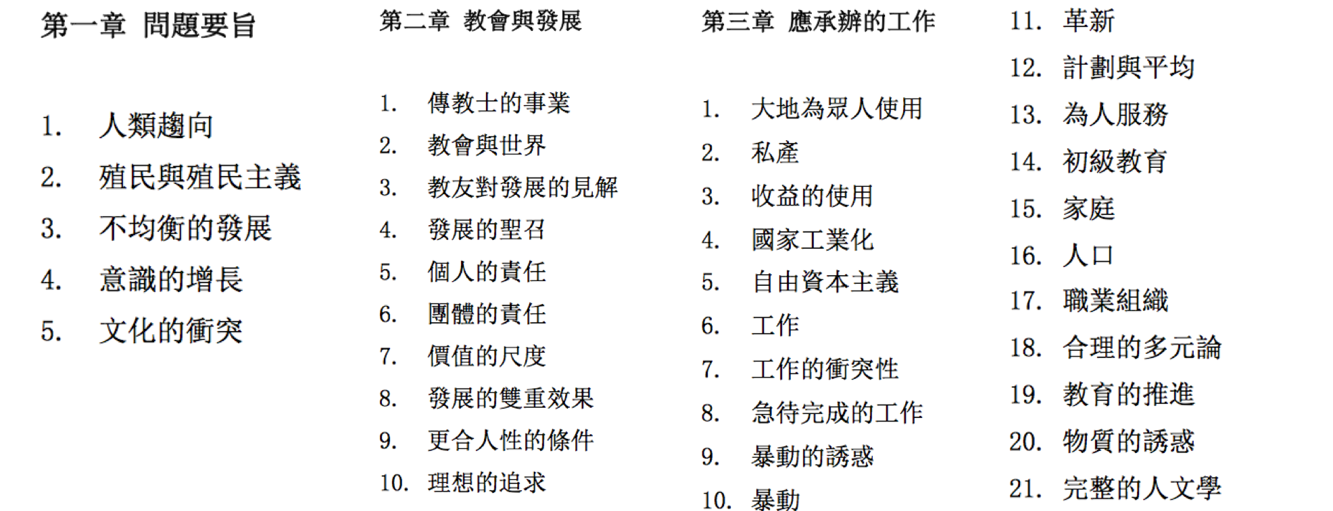
第一部分：人類的全面發展

Slide 9
第一章 問題要旨
人類趨向
為了多所獲得,須多知、多做、多有
但其中大多數人,不由自主地生活在使他們的合理希望成為幻想的狀況中。
殖民與殖民主義
兩面性
追求自己的利益,權力或光榮,離開時,留下一個經濟破碎的局面
帶來了科學、技術, 雖非完備,但開啟民智,保持衛生,建築便利的交通,改善生活的條件
不均衡的發展
機械工業的發展——加重 生活水準的差異
不平衡現象便日形增長
意識的增長
貧窮階層的劇烈不安：財務與權力的差別
喪失進取心和責任感
文化的衝突
傳統文化與新奇工業文化之間的衝突
世代衝突
危機:民眾激烈的反動,強暴者的騷亂,淪於獨裁政治的傾向

Slide 10
第二章 教會與發展
傳教士的事業
教會與世界
教友對發展的見解
發展的聖召
個人的責任
團體的責任
價值的尺度
發展的雙重效果
更合人性的條件
理想的追求
信德導向：人性升華——從人性出發的事業，文化發動者
在各自範圍的最高權力。教會：證實真理、救贖、服事，與善良心融合
全體人類的全面發展，振興整個人性
發展自己，為自己的發展和得救負全責，善用理智和意志變得理性、有價值
人性的發展。自動地歸向天主──第一真理、至高美善。
每個人是社會的組成部分。要互相扶助
合理控制自己對財物慾望和權利的誘惑，擔負起自己的責任
使人更富有人性。用物質利益限制住人性發展。
需要技術人員、明智人士
獲得財務，擴展知識，獲得教育。尊重人性，和平互助。有信德。結合天恩與基督聖愛。

Slide 11
第三章 應承辦的工作
大地為眾人使用
私產
收益的使用
國家工業化
自由資本主義
工作
工作的衝突性
急待完成的工作
暴動的誘惑
暴動
用人的理智賦予大地實用性。公平地流入每個人的手中
有產階級對無產階級應有的態度:「你所施與窮人的,不是你的財物,而是將屬於他們的還給他們。因為你所佔有的,是給眾人公共使用的。土地是給眾人,而不是單給富人的。」 並非為個人建立一種無條件而絕對的權利
所有可分配的收入,不得任由人的私意去使用
運用理智，訓練自己的習性,增長研究和發明的興趣，負責的意識。
經濟只是為人類服務的
為天主所命，完成天主工程的工具，每個工作者都是創造者
因金錢、娛樂和權力變得自私、 叛亂;但也發展職業的良心、責任的意識和對人的愛德。
不合正義的境遇會引起以暴動來驅除對人性尊嚴不義措施的激烈誘惑。
新的不正義,引起新的不均衡

Slide 12
第三章 應承辦的工作
革新
計劃與平均
為人服務
初級教育
家庭
人口
職業組織
合理的多元論
教育的推進
物質的誘惑
完整的人文學
勇敢地去面對、克服、制勝。每人都該慷慨地負起一部份責任
擬定計劃,鼓勵、激勉、整頓、補充、成全私人和中間性組織的活動。「政府」
消除不平等，在行動上能自主,且能判斷自己行動的價值，取擇可能和必需
基本教育是發展計劃的第一目標
互相協助以獲得更廣泛的智慧,以調和人權與社會生活的其他要求
貧窮民族必須謹慎防範由富裕民族而來的誘惑
「現代化, 卻因為它過份牽制在現世的實物中,往往就會難於接近天主。」
接受良好而有益的價值,連合自己人性本有的價值,用自己的天賦,來加以發展
整個人和整個人類的完全發展
歸向至尊天主,認識供給真確人生觀念的聖召

Slide 13
第二部分 人類的一致發展
個人的全面發展，若沒有人類的一致發展是不成的。
成立國際機構、設置用以支援的公共資源，以實現守望相助、有無相通有無相通的國際關係
民族的友愛
應由較富有的民族來承擔

Slide 14
一、對弱者的支援
現狀：貧富差距、「朱門酒肉臭 路有凍死骨」、發展不均衡
解決方法：抵禦飢餓運動，但僅以金錢私下或公然支援是不夠的
問題的癥結不單在乎制勝飢餓和驅除貧窮，而在乎改造出一個新世界
富有國家向貧窮地區輸出金錢、產品、剩餘物資、技術人才
世界基金，有助於節制浪費，但應建立在平等地位、合作互利，彼此有效地分擔責任之基礎上

Slide 15
二、貿易關係的平等
存在的問題：援助和貿易的平衡、偏差太甚、盲目使用自由貿易法則（只有經濟條件對等的情況下才適用，各方條件若不平等則無法保證契約的公平。）
方法的應用：不需另闢門徑，凡有效於國際經濟且為進步國家所讚許的，也必定有效於貧富國間的貿易關係。
貿易的自由，必須符合社會正義才是公平的

Slide 16
二、貿易關係的平等
克服阻礙：國家主義
國家主義隔離民族，損害其真實利益
特殊情況：新進獲得政治獨立的國家、古老文化的國家（對於合理的觀念，應以博愛精神來昇華）
種族歧視：並非新興國家專有，也並非殖民期間才存在，
會在國家內部引起分裂和仇恨

Slide 17
二、貿易關係的平等
趨向一個聯合世界
加強團結意識、制勝自傲和自私，制定公共計劃，建立信用事業，分配一切產品，組織商業貿易
各民族對改造世界的責任
勢所必然，建立一個更優美、更重人權和更重人之天職的世界
強國和新興或較弱國家都參與進來，因為每人都有責聆聽，也有責響應

Slide 18
三、博愛
針對青年提出的問題：為青年多設收容中心，關愛其身心健康，以友情熱烈的款待，供給他們聖善生活的表樣、真正而有效的基督仁愛的功績、以及神修價值的重視
針對移居工人提出的問題：生活在不人道的環境中，還要節省工資寄回留在出生地的貧困家庭

Slide 19
三、博愛
針對派遣出國的人才
社會意識
工程師、商人、大企業的領袖或代表，不應帶著個人主義的不人道思想，在必需的技術專長外，必須有不圖私利的真情實愛的表現
發展的使命
“他們”不該自視為領導者，但該自視為助手及合作者

Slide 20
小結
民族間經濟文化的差別太遠，便會引起壓力與不和，置和平於危機
避免隔離
有效的世界性權威
寄望於更好的世界
人類的休戚相關
「發展」是和平的新名詞

Slide 21
反思
對共同和諧發展的認知和落實
國家間的互幫互助中仍有強弱國家的不平等，如貿易組織或其他，
如 國際貨幣基金組織IMF，按照IMF的規則，一般事務需要70%投票權支持才能通過，而重大改革事項則需要85%以上的支持率才能通過，而美國在IMF中佔有超過15%的投票權，也就是說，美國在國際貨幣基金組織里具有一票否決權，任何重大金融改革如果得不到美國的首肯，都不可能獲得通過。
國際間的關係：利益還是共同和諧發展？如：時下的中美貿易戰
不均衡的發展：貧富差距是不可避免的問題
傳統與現代本土與外來文化
「發展」的現狀與問題：個人與社會之間的關係，個人人性的發展
大地為眾人使用：炒房，香港的房產
为人服务？還是仍然以经济利益為主？如：國際平價時尚品牌背後的工人剝削https://www.thenewslens.com/article/13611

Slide 22
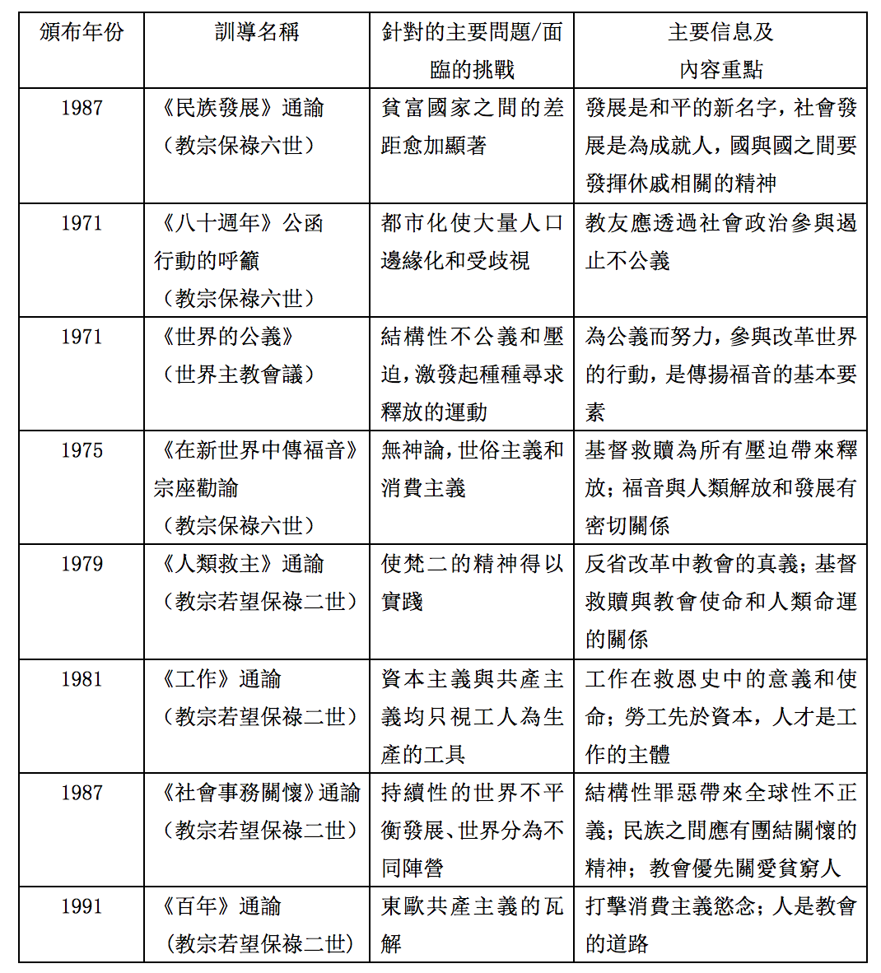
在此之後的 通諭：

Slide 23
社會上對此通諭的看法 ：
二零一七年三月廿六日是有关人民发展的《民族发展》通谕颁布五十周年
二十世纪其中一份最重要的宗座通谕。
羅馬：聖座促進人類整體發展部的國際研討會：從民族發展通諭探討人類整體發展
對地方教會的反思：關注教會如何履行僕人角色，對移民、勞工、難民等議題上，香港教會團體亦較重此幅度，相對少關注先知角色。
民族發展通諭論及人類發展、民族發展及人的權利、義務與環境，並談論信仰對友愛、經濟發展及公民社會的看法， 也探討人類大家庭的合作、民族發展與科技。
《民族发展》通谕为教会参与减少与逐渐消灭世界上的贫穷及歧视带来了显著动力，其讯息仍然与今天息息相关，因它提出的普世正义愿景还远远未得到实现。
其中一个影响最深远的效果：成立了教会内不同的机构，以提升对世界发展议题的意识，和以筹款去援助和扭转在低度发展国家中，贫穷所带来的最坏影响。
天主教正義和平委員會與聖母聖衣堂社會訓導小組於二零一七年九月二十九日假灣仔聖母聖衣堂，舉辦《民族發展》通諭頒布五十周年研討會。講者探討社會培養手足情的條件，並強調社會視野當顧及人類整體發展。

